Slide 1
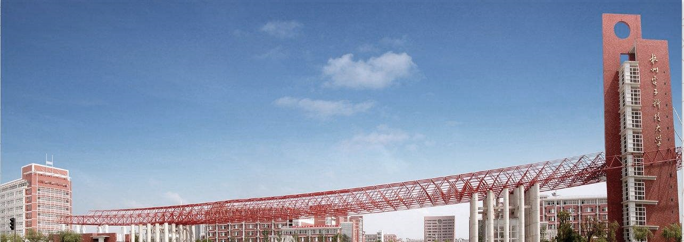
第五讲:学术论文之绘制研究动机图和模型框架图
陈铭浩
杭州电子科技大学计算机学院

Slide 2
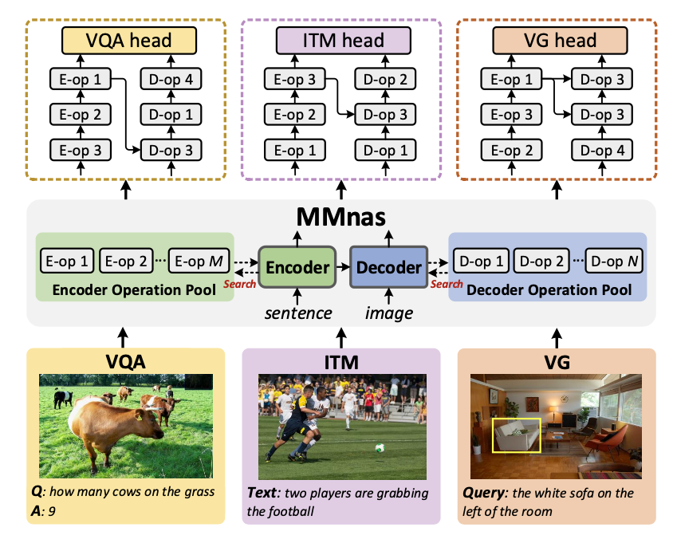
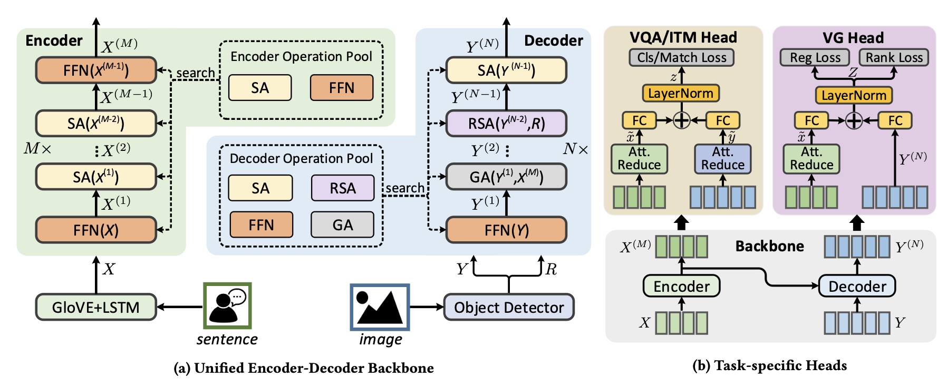
从论文图示与论文写作的关系说起
论文引言
论文模型
科学问题 是否探索本质?为何重要?
写作逻辑 背景-现状-问题-方法如何环环相扣?
表达方式 抓住重点，深入浅出
解决方法 是否专注核心挑战?如何解决?
写作逻辑 方法如何分解?各自解决哪些问题?
表达方式 准确清晰的表达
研究动机图
模型框架图
Notes:
本次报告的提纲如下，

Slide 3
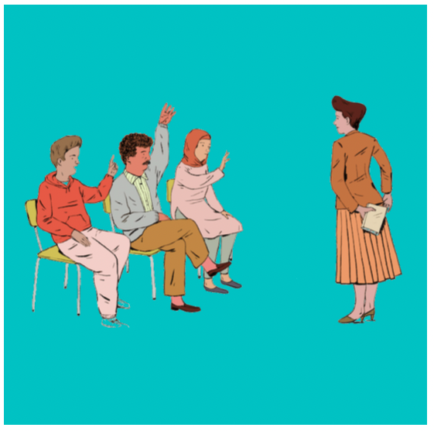
论文研究动机图绘制思路
让我们一起来复盘
*本课件部分内容来源自：https://mmlab-iie.github.io/course/
Notes:
本次报告的提纲如下，

Slide 4
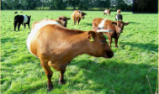
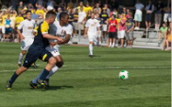
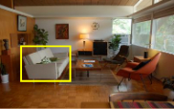
示例一：MMnasNet v1
直观地记录研究动机
VQA
三种任务相互独立，
如何用同一个网络来解决？
VQA results
Q: how many cows on the grass
A: 9
解决的问题是什么？为什么重要？
ITM
MMnas
ITM results
Text: two players are grabbing the football
VG results
VG
同一个网络怎么处理三种回答形式？
Query: the white sofa on the left of the room
主要问题：结构散乱，内容含糊！
Notes:
本次报告的提纲如下，

Slide 5
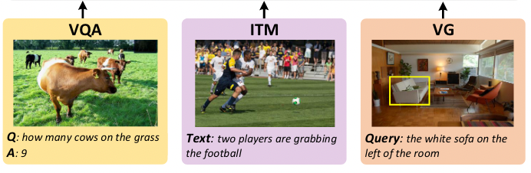
示例一：MMnasNet v2
模块化绘图，使脉络清晰
主要问题：所解决问题难以理解！
VQA head
ITM head
VG head
MMnas
网络到底怎么区分三种任务？
文字和图片信息分别是怎么处理的？
Notes:
本次报告的提纲如下，

Slide 6
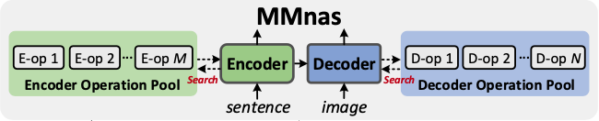
示例一：MMnasNet v3
增加模型的内部结构，明确解决问题的方式
主要问题：没有体现出“搜索”！
VQA head
ITM head
VG head
三种任务的各自搜索过程？
Notes:
本次报告的提纲如下，

Slide 7

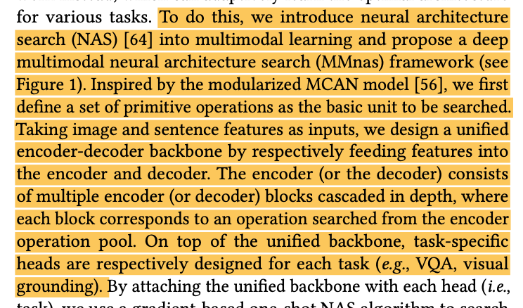
示例一：MMnasNet v4
最终版本！
模拟搜索过程，体现本文研究内容
与正文内容对应！
Notes:
本次报告的提纲如下，

Slide 8
论文研究动机示意图——小结
研究动机图
明确所解决的问题
明确所提出的创新
列举鲜明对比实例
覆盖精准典型情况
呼应论文叙述逻辑
Notes:
本次报告的提纲如下，

Slide 9
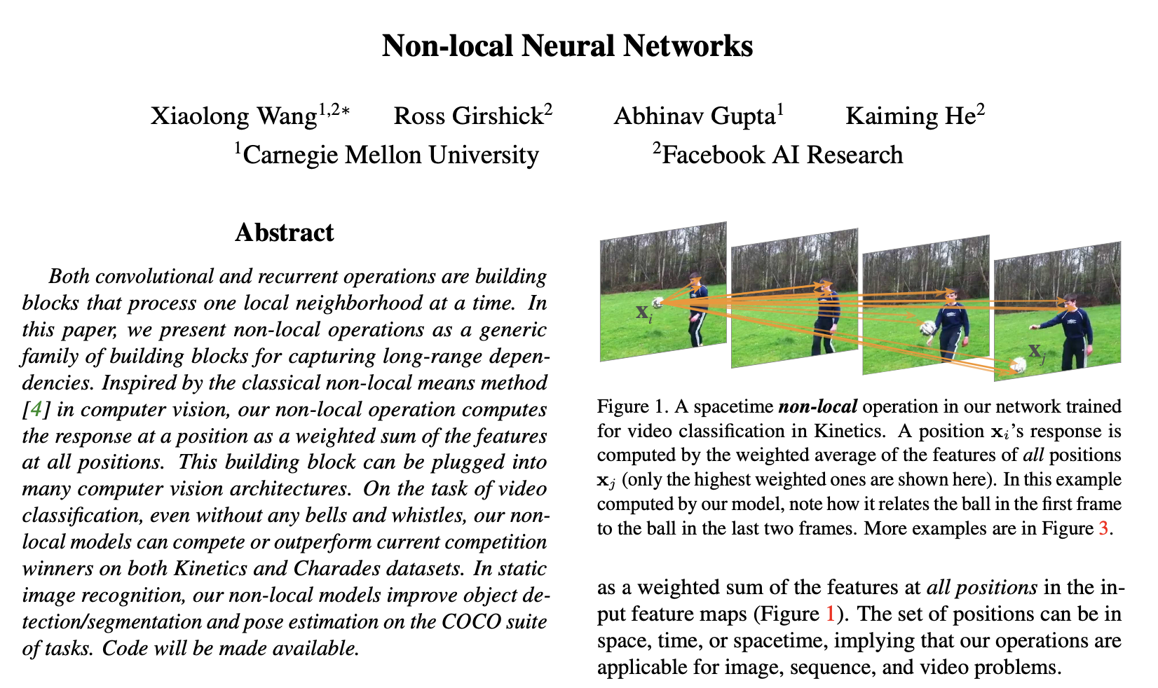
示例二：Non-local
方法动机

Slide 10
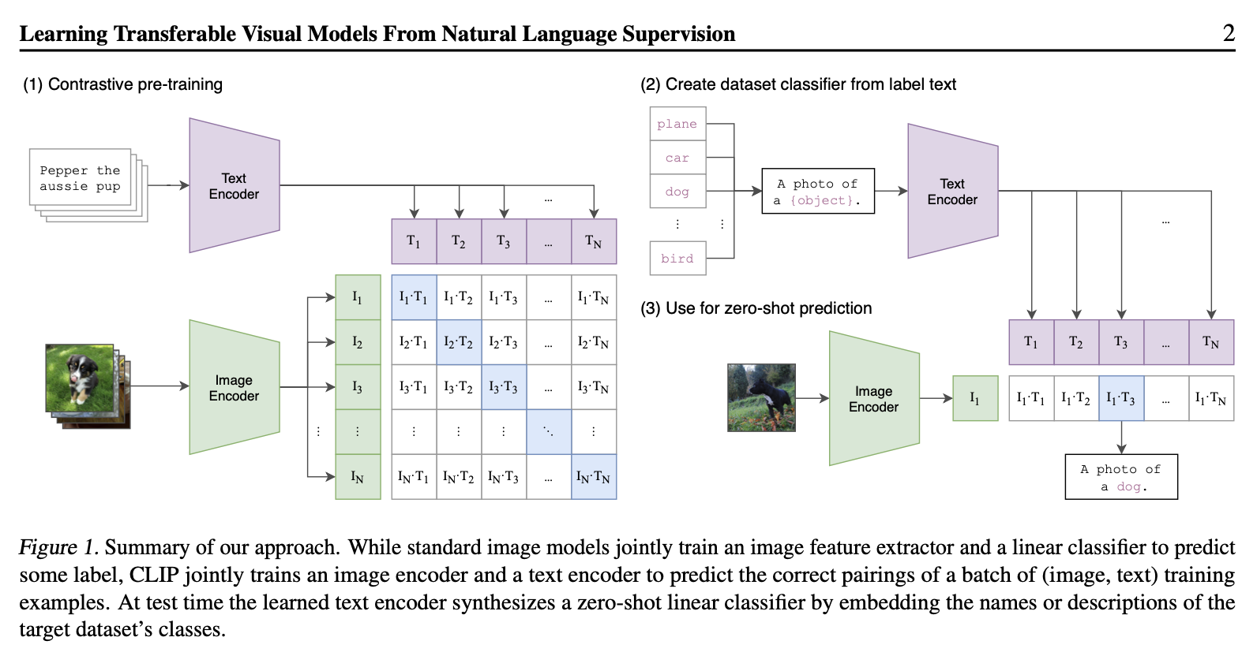
示例三： CLIP
方法流程

Slide 11
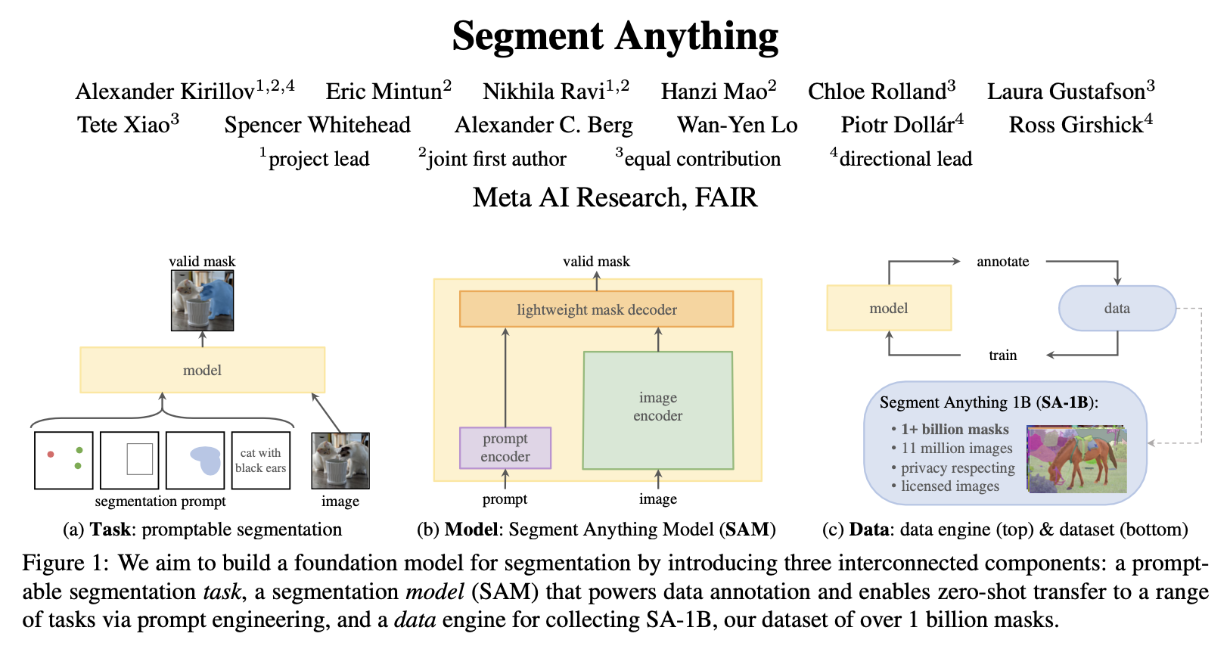
示例四： Segment Anything
任务、模型、数据

Slide 12
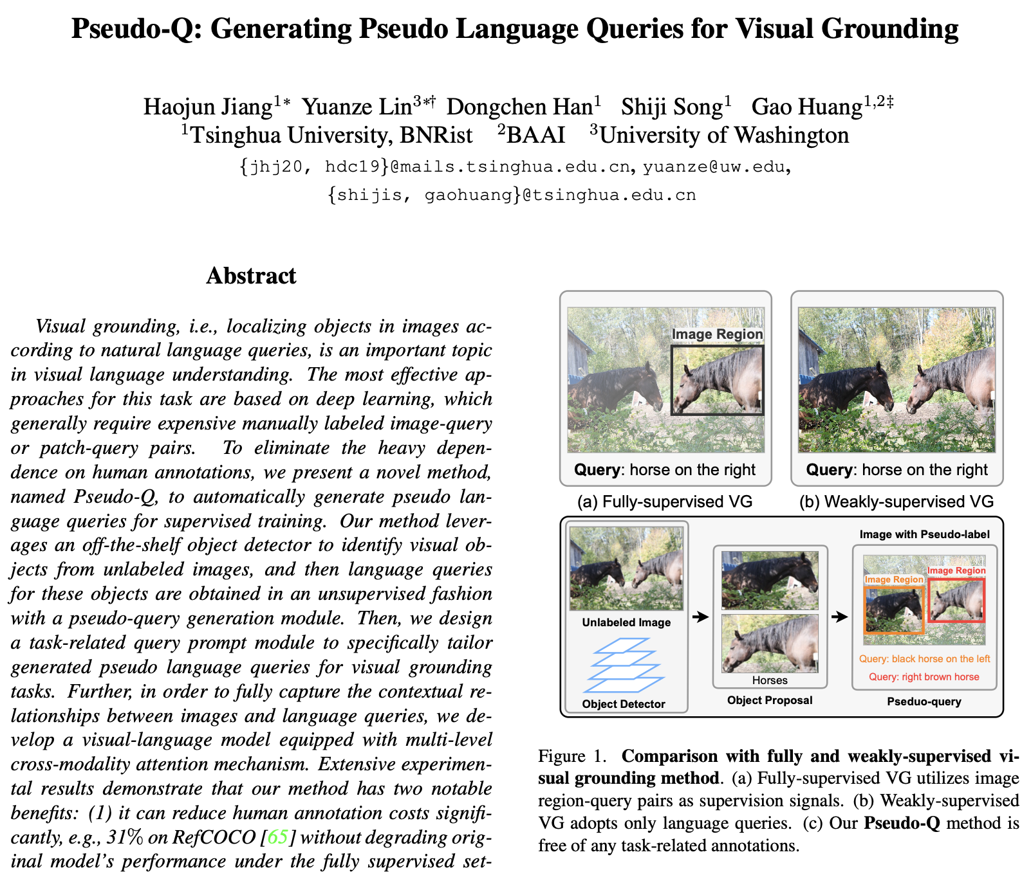
示例五： Pseudo-Q
任务

Slide 13
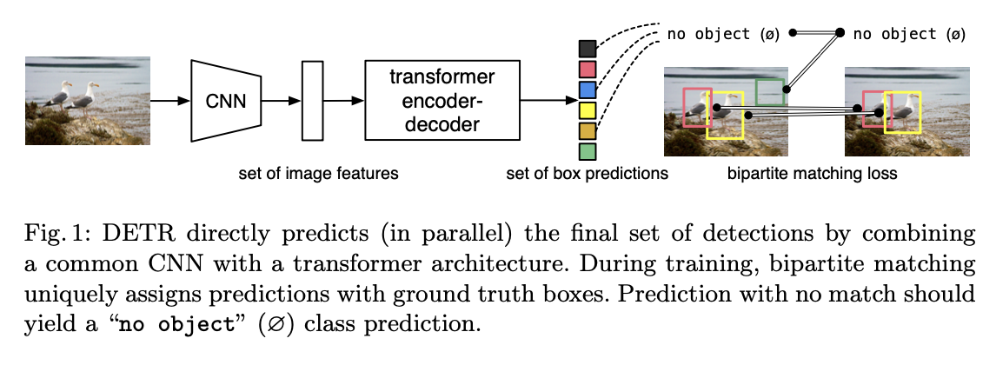
示例六：DETR
模型

Slide 14
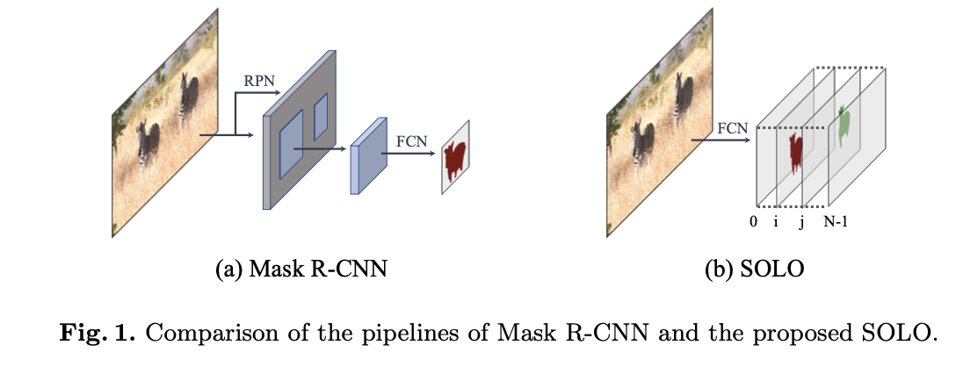
示例七：SOLO
模型对比

Slide 15
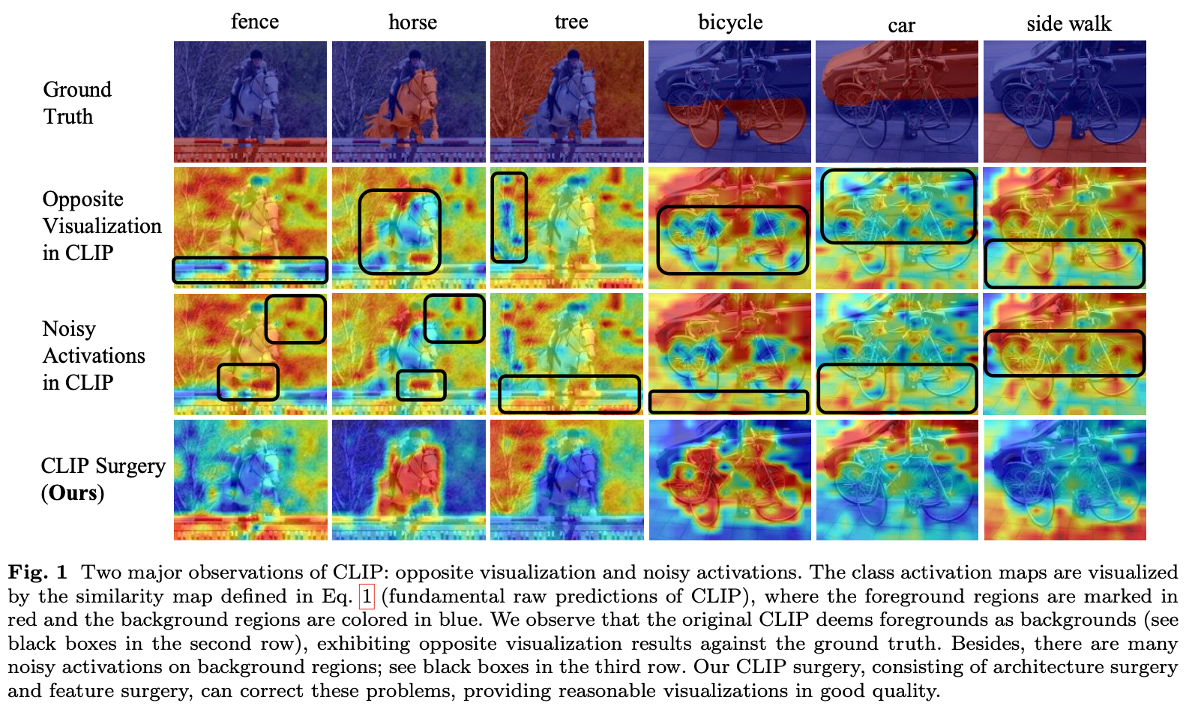
示例八：CLIP Surgery
效果对比（引出问题）

Slide 16
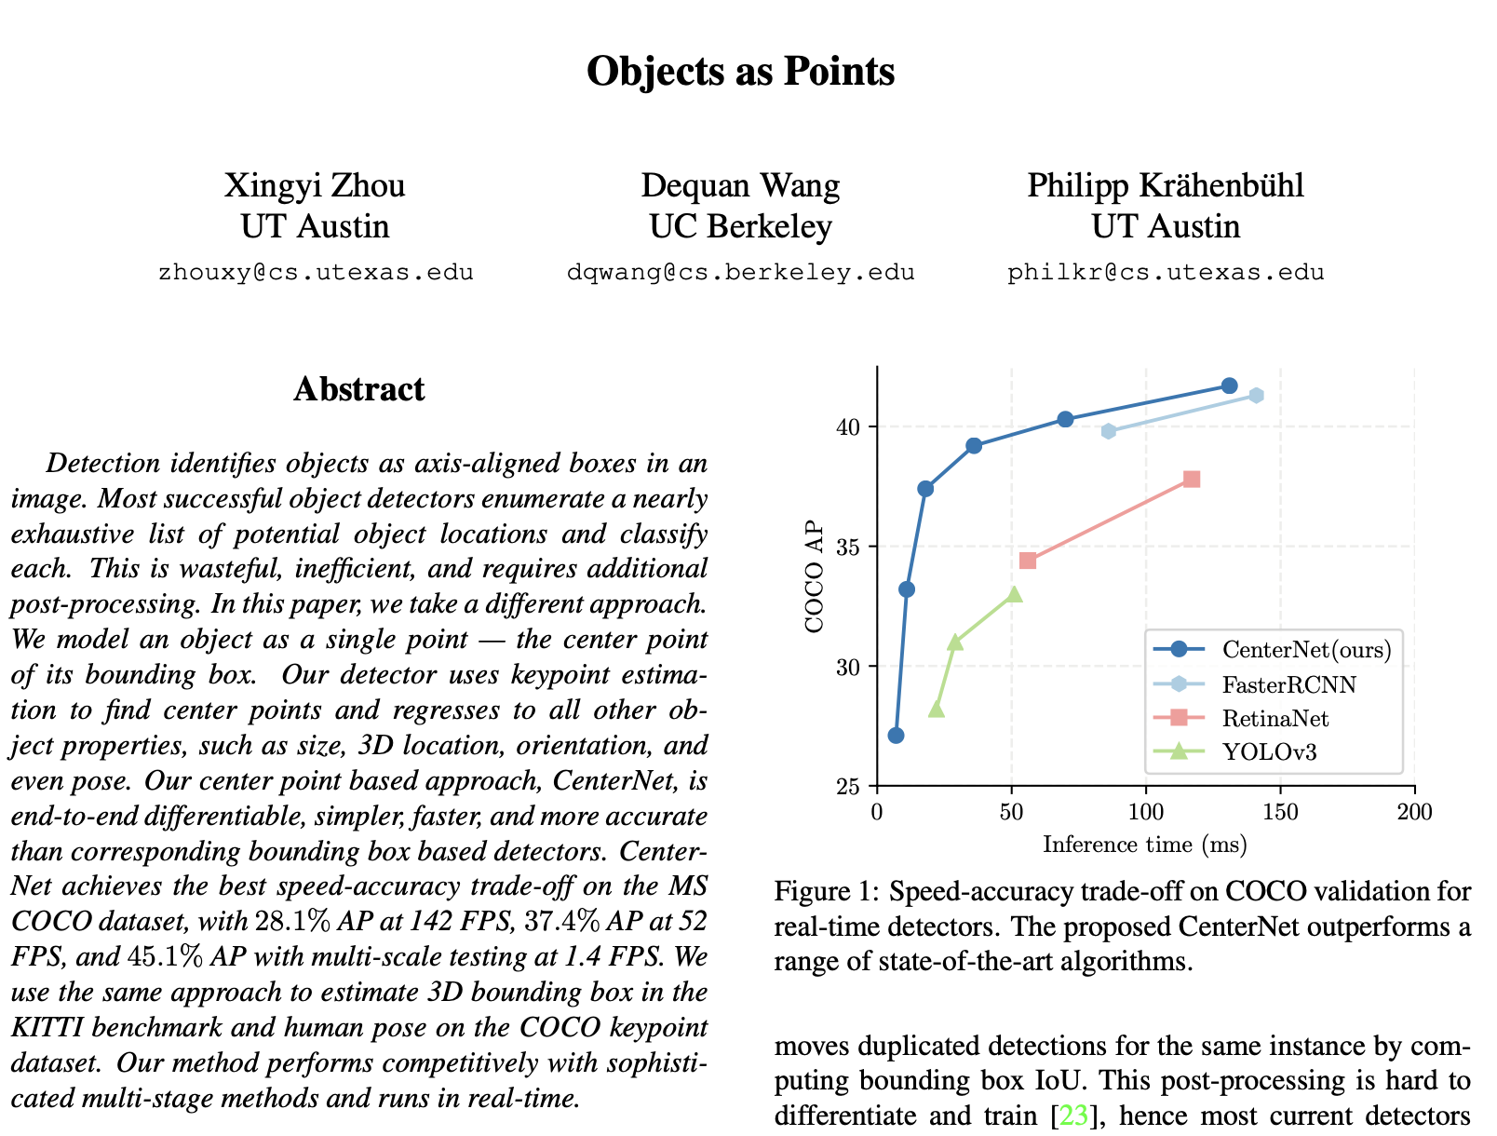
示例久：CenterNet
效果对比

Slide 17
从论文图示与论文写作的关系说起
论文引言
论文模型
科学问题 是否探索本质?为何重要?
写作逻辑 背景-现状-问题-方法如何环环相扣?
表达方式 如何抓住重点?如何深入浅出?
解决方法 是否专注核心挑战?如何解决?
写作逻辑 方法如何分解?各自解决哪些问题?
表达方式 如何准确清晰?如何减少返工?
研究动机图
模型框架图
Notes:
本次报告的提纲如下，

Slide 18
论文模型框架图绘制思路
让我们一起来复盘
Notes:
本次报告的提纲如下，

Slide 19
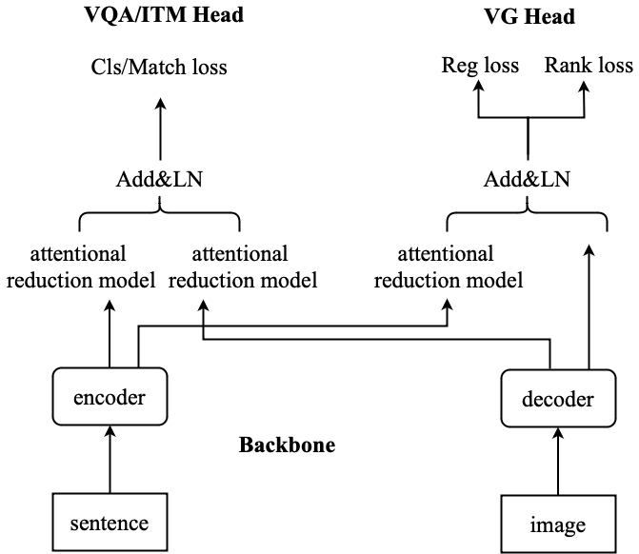
示例一：MMnasNet v1
最初版本:直观的记录模型输入、输出
这些是什么东西？
解决了什么问题？
怎么解决的？
线条交叉过于杂乱！
模型的输入太不形象！
主要问题: 过程不明确，模块边界不清晰，如何解决没体现!
Notes:
本次报告的提纲如下，

Slide 20
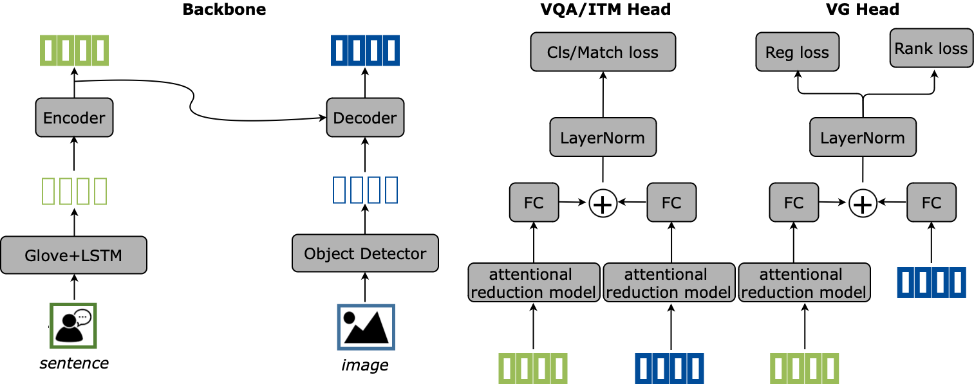
示例一：MMnasNet v2
初步刻画了模型的实现过程
最重要的部分没有展现！
不同的结构使用同一种背景颜色，难以区分！
该结构名字过长
主要问题: 模块边界不清晰，如何解决没体现!
Notes:
本次报告的提纲如下，

Slide 21
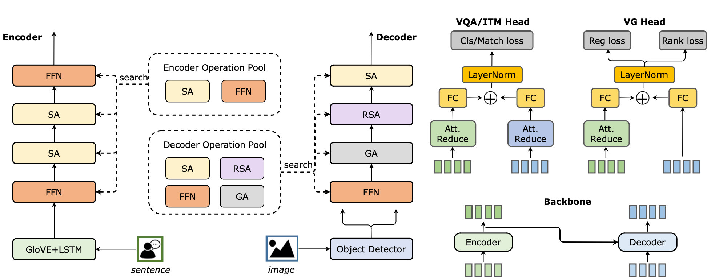
示例一：MMnasNet v3
细化每个阶段实现，区分每种结构颜色
模块的边界在哪里？
变量的变化过程？
字体略小，整体不够饱满
主要问题: 模块边界不清晰，算法逻辑不明确!
Notes:
本次报告的提纲如下，

Slide 22
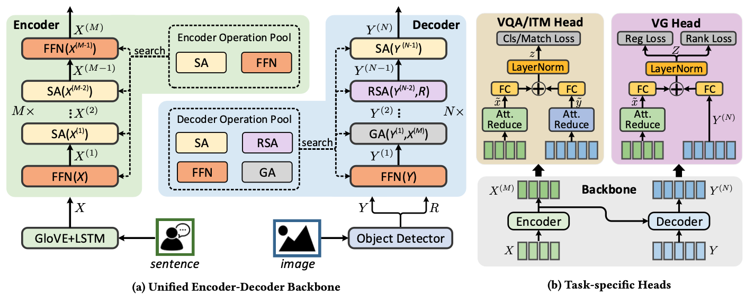
示例一：MMnasNet v4
最终版本：框出模块范围，细化命名！
Notes:
本次报告的提纲如下，

Slide 23
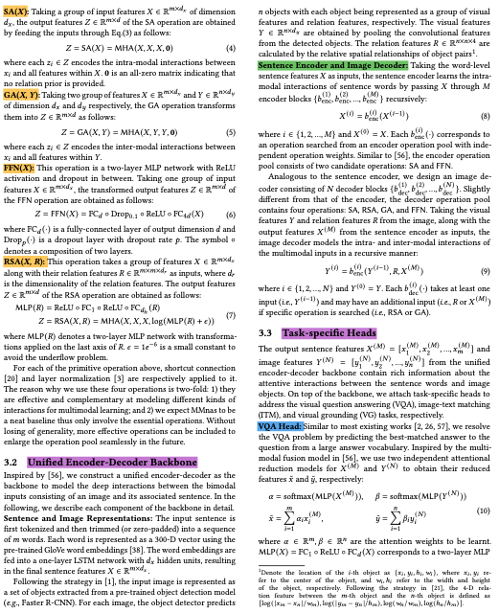
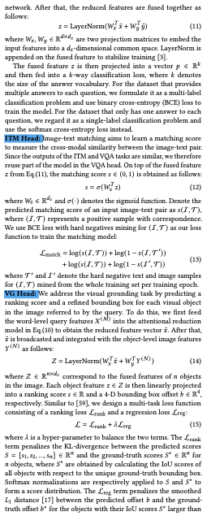
模型框架图与论文结合
图文对应！
Notes:
本次报告的提纲如下，

Slide 24
论文模型框架图——小结
模型框架图
算法的逻辑要明确
模块的边界要清晰
排版的布局要直观
整体的配色要讲究
线条的排列不交叉
Notes:
本次报告的提纲如下，

Slide 25

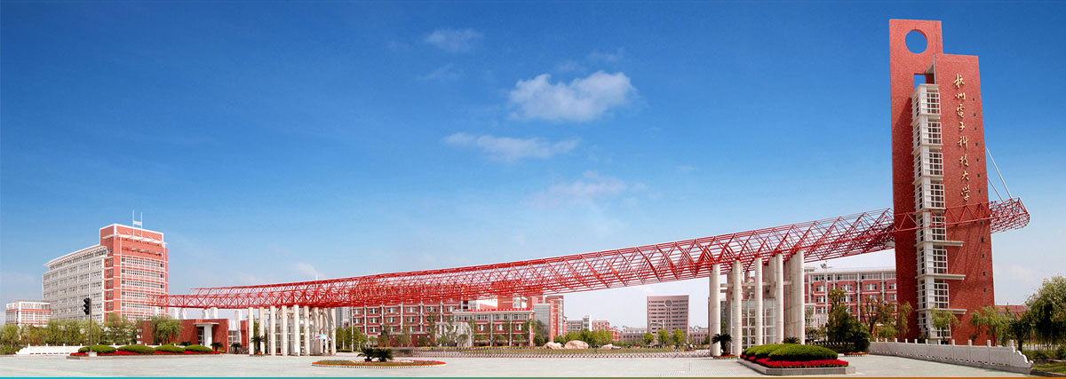
感谢聆听，敬请指正！
Notes:
以上是我汇报的全部内容，请各位专家指正

